Slide 1


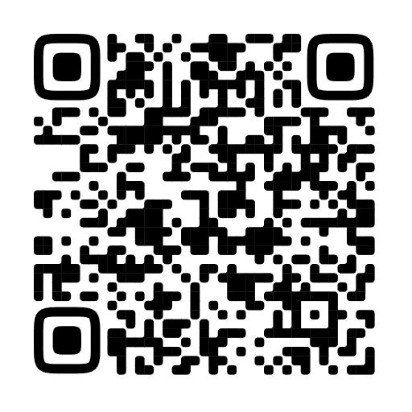

WWW.NALOG.GOV.RU
Не позднее 2 мая 2024 года представить налоговую декларацию по форме 3-НДФЛ о доходах, полученных в 2023 году, обязаны:
индивидуальные предприниматели;
нотариусы, занимающиеся частной практикой;
адвокаты, учредившие адвокатские кабинеты;
физические лица, получившие:
доходы от продажи имущества, находившегося в собственности
меньше минимального срока владения;
доходы от сдачи имущества в аренду;
доходы от зарубежных источников;
дорогие подарки не от близких родственников;
выигрыши небольших сумм в лотерею;
вознаграждения не от налоговых агентов;
доходы, с которых налоговый агент не удержал налог и о которых
не сообщил в налоговый орган.
Внимание! Представить налоговую декларацию исключительно
в целях получения налоговых вычетов можно в течение всего года
Уплатить налог, заявленный в декларации,
следует не позднее 15 июля 2024 года
Внимание! Нарушение сроков подачи декларации и уплаты НДФЛ влечет дополнительные платежи в виде штрафа и пени.
В случае непредставления декларации 3-НДФЛ налоговый орган самостоятельно исчислит налог по имеющейся у него информации
Заполнить и направить декларацию 3-НДФЛ удобно через
Личный кабинет налогоплательщика для физических лиц
8 (800) 222-22-22
Бесплатный многоканальный телефон
контакт-центра ФНС России

